Slide 1
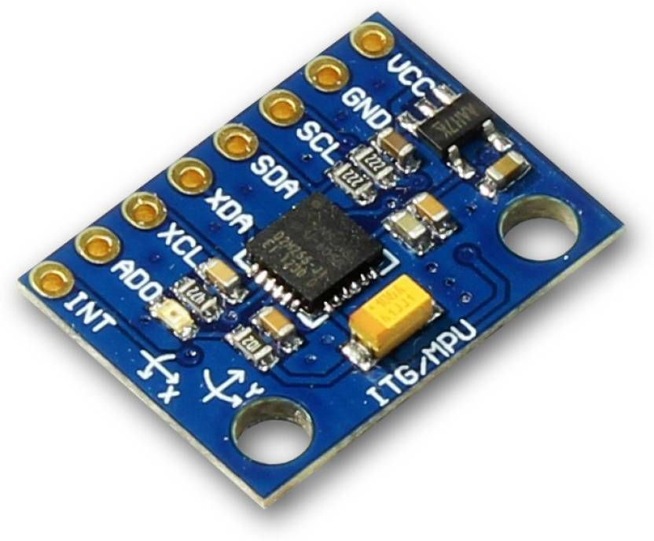
MPU6050 – Aceleração e Velocidade angular

Slide 2
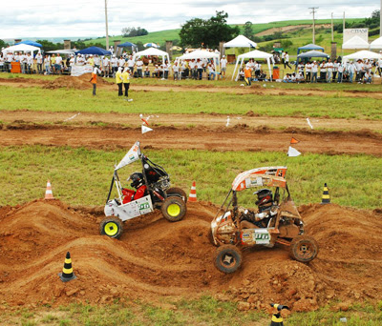
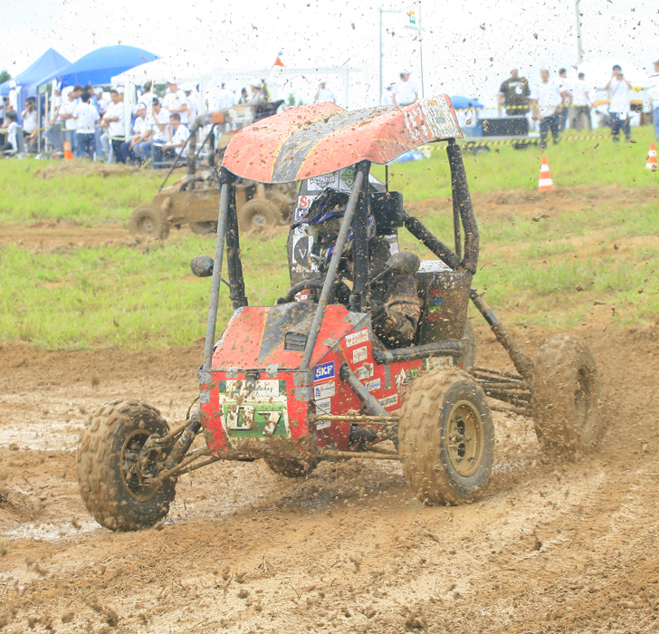
Identificar sua importância no contexto do Baja
Medição de aceleração e velocidade permite uma análise precisa do quanto e como cada mudança feita no carro o afeta, isso permite que o carro possa ser adaptado para diferentes necessidades que as pistas exigem.
Permite a checagem do balanceamento do carro, uma vez que ele fornce as posições, dessa forma é possível observer se há alguma inclinação no carro.

Slide 3
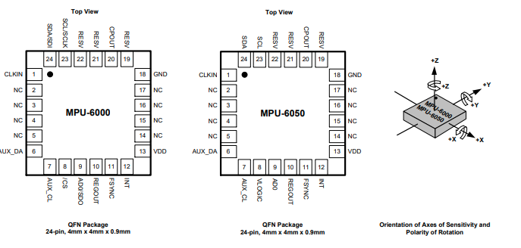
Apresentar as limitações de montagem
O dispositivo deve ser fixado junto ao eixo de alguma roda do carro, o que por sua vez causa complicações, pois além de exigir uma boa fixação, também dificulta a sua proteção ao meio esterno por conta do eixo em movimento.
Conexão no Arduino: Alimentação no 5V e no GND, e conexão direta no SCL e no SDA

Slide 4
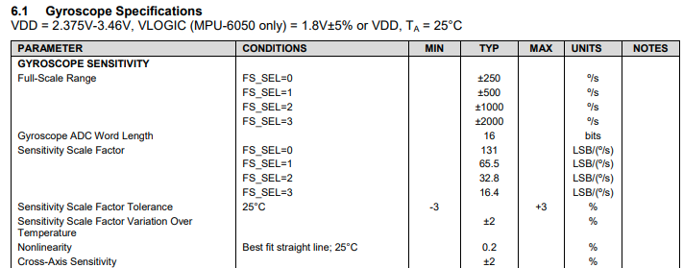
Operação do sensor, velocidade
Deve-se selecionar o fundo de escala, efetuar a divisão e o resultado estará na unidade %/s
O resultado pode ser visualizado diretamente pelo serial plotter do arduino

Slide 5
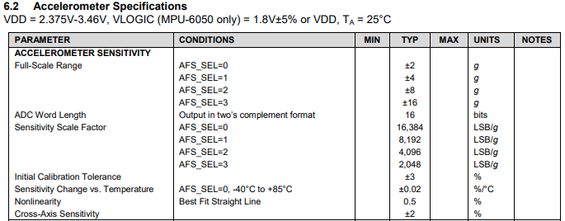
Operação do sensor, aceleração
Deve-se selecionar o fundo de escala, efetuar a divisão e o resultado estará na unidade g (unidade de aceleração gravitacional)
O resultado pode ser visualizado diretamente pelo serial plotter do arduino

Slide 6
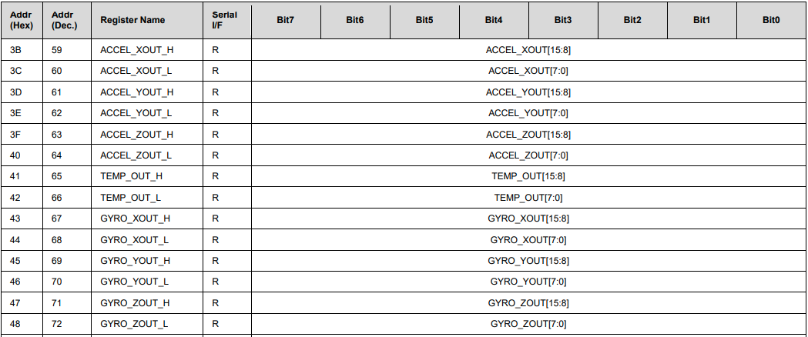
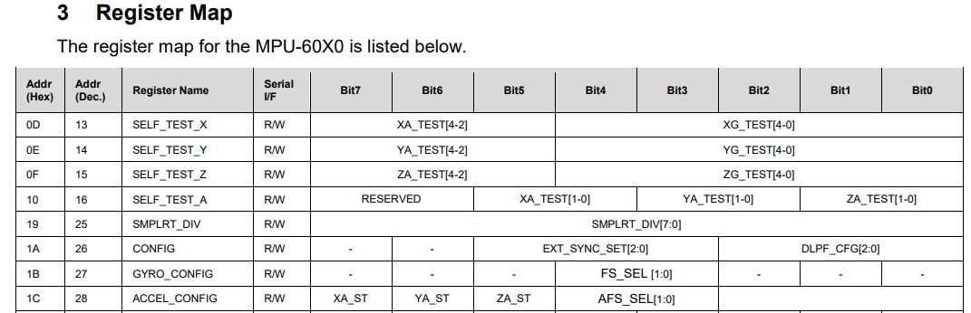
Operação do sensor, leitura
Dentro do Register Map and descriptions, pode-se observar que os fundos de escala são gravados no registro 1B e 1C e os dados do Arduino são recebidos após o 3B

Slide 7
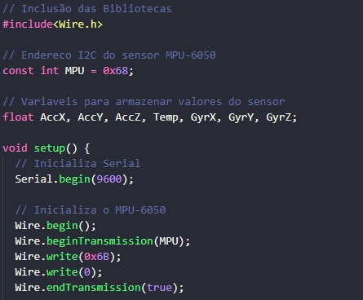
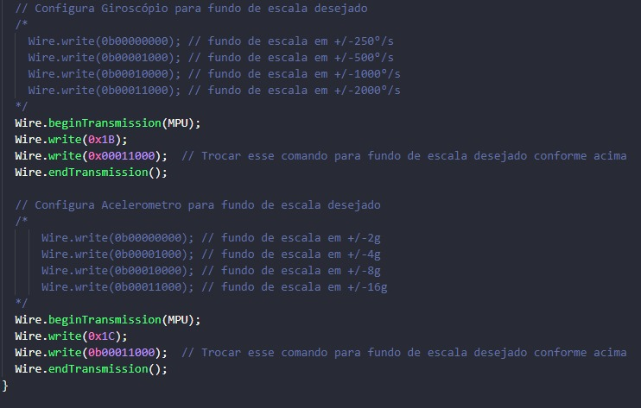
Operação do sensor, programação
A programação completa do Arduino está localizada no link: https://github.com/gustavokatz/Programacao-do-arduino-MPU-6050.git

Slide 8
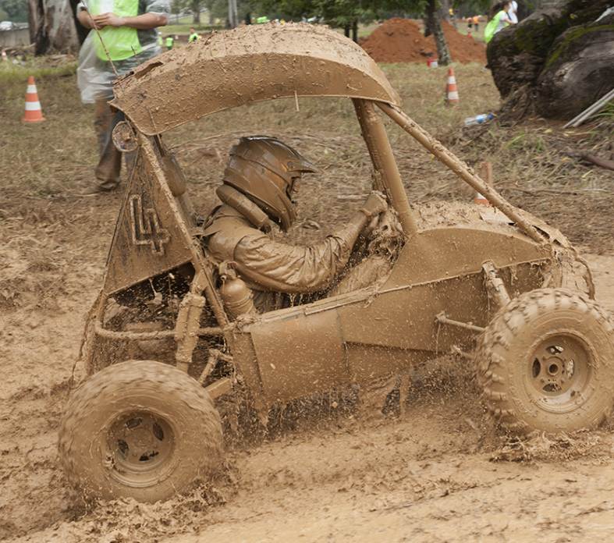
Competição do enduro

Slide 9
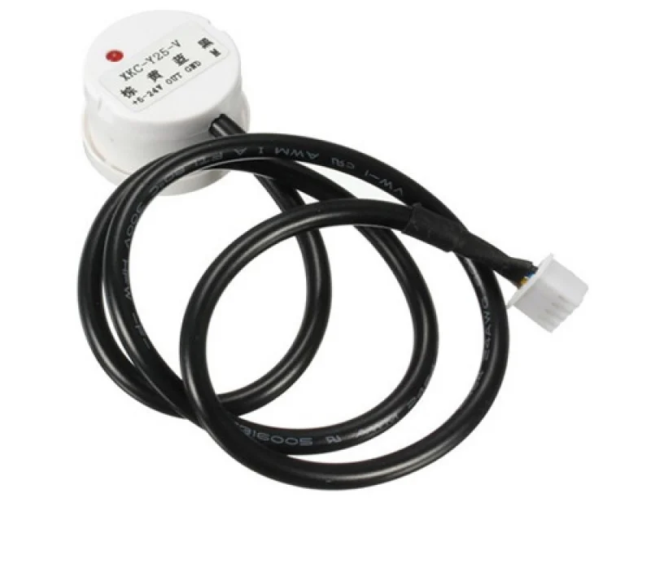
XKC-Y25-NPN Nível de líquidos

Slide 10
Identificar sua importância no contexto do Baja

Slide 11
Apresentar as limitações de montagem

Slide 12
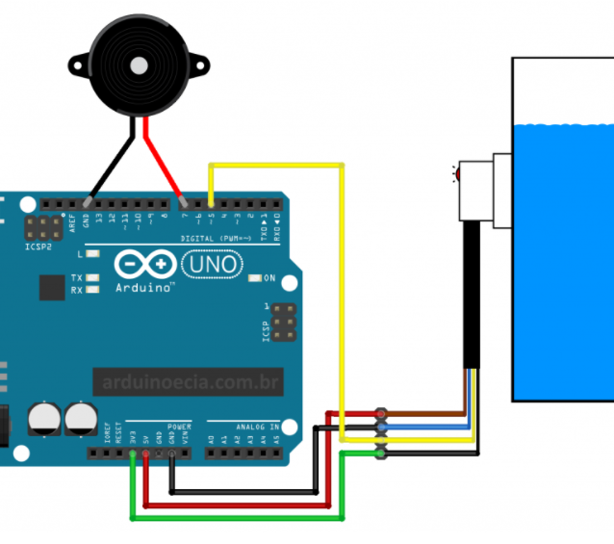
Operação do sensor, montagem

Slide 13
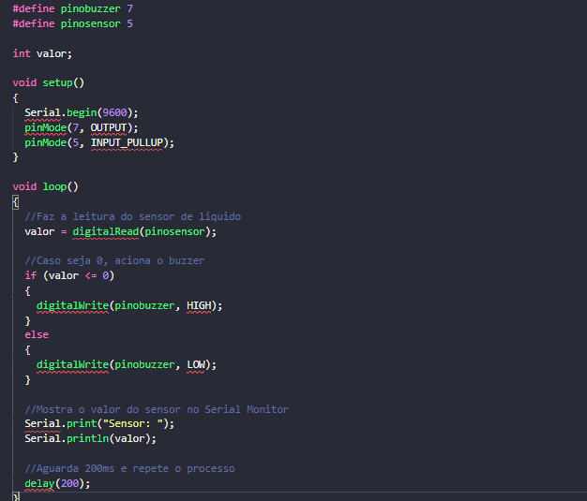
Operação do sensor, código

Slide 14
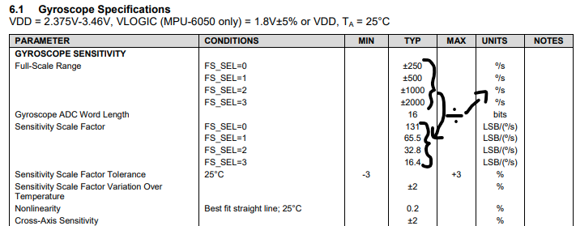
identificar sua importância no contexto do Baja
- Aceleração nos 3 eixos e o giro (giroscópio) Usado em outras áreas para o equilíbrio
Mosta uma função no Arduino, Ploter serial, Mostrar um gráfico pelo serial do Arduino, não exige programação
I²C (barramento serial) e possui SPI
Selecionar o fundo de escala e dividir pelo valor correspondente, obtendo o valor em %/s

Slide 15
A mesma coisa ocorre com a aceleração

Slide 16
Forma de instalação para que tenha os sentidos na direção correta, indicado pela marca de solda
Conexão no Arduino: Alimentação no 5V e no GND, e conexão direta no SCL e no SDA

Slide 17
Como é feita a configuração dos fundos de escala:
Documento: Register Map and descriptions
Registros: Posições de memórias
AS configurações de fundo de escala são gravadas do 1B e 1C

Slide 18
O Arduino recebe os dados a partir do 3B

Slide 19
A

Slide 20
A

Slide 21
apresentar as limitações de montagem

Slide 22
operação do sensor

Slide 23
poderiam ser usados durante a competição do enduro?

